Slide 1
华为消费者云服务 大数据平台基础数据模型
2017-01

Slide 2


议题
1
华为数据仓库项目背景
2
消费者事业部业务介绍
3
基础层主题域模型介绍
4
汇总层模型介绍

Slide 3
第一部分 华为数据仓库项目背景

Slide 4
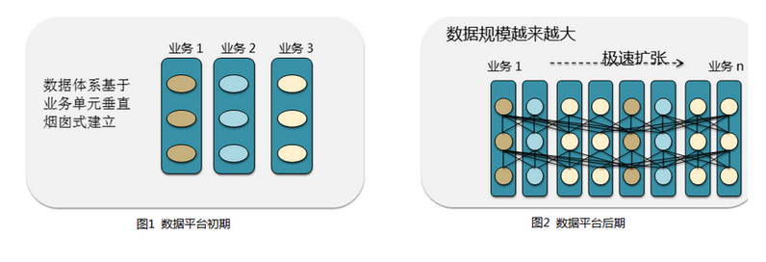
项目背景介绍
1
数据不一致 在不同的报表中对于同一个指标的统计结果数据不一致，且存在数据冗余
2
空间占用大 由于管理无序、数据冗余，直接造成空间浪费，存储消耗严重
3
研发效率低 研发经常因为要做一张报表，或者提取一个数据，要反复确认不同的表
Notes:
华为整个团队是按照业务职责划分，张三负责应用市场、李四负责vmall……，每个人对口一个或者多个业务，所以不管是源数据，还是计算任务，还是这个业务的报表，只要是这个业务相关的，都是一个人负责。这就带来一个问题，“屁股决定脑袋”，每个人只顾自己完成自己的业务内的工作，没有人站在整个数据平台，来整体拉通考虑，或者即使有也比较少。一开始数据平台对口的业务比较少（如图一），数据管控的问题不大，后来经过不断地发展，业务的继续扩张，云业务越来越多，从最开始的支撑几个业务到几十个业务，数据量也在急速增长，在这种情况，每个人都各顾各的建立很多数据任务，创建的文件、表也越来越多，最重要的是，越到后期，不同业务之间的交叉关联越来越多，整体数据就越来越混乱，就像图2的情况，这时候就出现了很多问题。

Slide 5
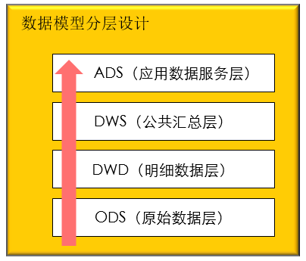
数据仓库架构介绍
ADS(Application Data Service)-应用数据服务层，支撑上层业务（报表、画像等）
DWS(Data Warehouse Statistics)-公共汇总层，事实标签，未来分析的基础数据
DWD(Data Warehouse Detail)-基础数据明细层，全量主数据及关系
ODS(Operational Data Store)-最接近业务数据的原始数据层
Notes:
DWD层，这一层最重要的目的是整合数据，并且进行数据标准化，解决数据的不一致性，提升数据标准化、高质量。
DWS层，基于细粒度数据实现通用的、公共的指标统计，这一层解决指标的统一和一致性问题，防止在整个数据平台中，出现重复、不合理的指标
ADS层，基于DWS的汇总数据和DWD层的主数据生成更多的统计数据或指标，支撑上层的业务，如报表等

Slide 6
第二部分 消费者事业部业务介绍

Slide 7
关键名词介绍
UP
华为帐号：用于访问所有华为服务的帐号。使用华为帐号登录后，可以使用云服务、华为商城、花粉俱乐部、应用市场、EMUI产品、华为网盘和开发者联盟
IMEI
设备编号（DEVICE_ID）：合法的设备编号包括IMEI、SN、MEID等
SERVICE
华为业务：华为消费者云服务部内部定义的，华为提供给消费者使用的产品
APP
手机软件：包括华为开发者、华为自主研发的软件以及第三方扒包的软件
CHANNEL
渠道：为需要使用华为帐号访问的不同业务分配的入口编号
CONTENT
内容：视频类软件内包含的电视剧、电影，音乐类软件内包含的音乐、专辑等
Notes:
IMEI：IMEI(International Mobile Equipment Identity)是国际移动设备身份码的缩写，国际移动装备辨识码，是由15位数字组成的"电子串号"，它与每台移动电话机一一对应，而且该码是全世界唯一的。每一只移动电话机在组装完成后都将被赋予一个全球唯一的一组号码，这个号码从生产到交付使用都将被制造生产的厂商所记录
SN：SN码即产品序列号，是产品的身份证号码，又称：机器码、认证码、注册申请码等。
MEID：MEID 移动设备识别码(Mobile Equipment Identifier)是CDMA手机的身份识别码，也是每台CDMA手机或通讯平板唯一的识别码。通过这个识别码，网络端可以对该手机进行跟踪和监管。用于CDMA制式的手机。MEID的数字范围是十六进制的，和IMEI的格式类似。

Slide 8
数据仓库模型建设流程：认识数据 了解业务
所属部门 | 业务 | 子模块 | ODS表 | 调研结果及备注
用户经营 | 会员 | 花粉俱乐部（19张） | ODS_EUI_FORUM_ | 花粉俱乐部是华为旗下的官方唯一粉丝交流互动平台，为花粉第一时间呈现华为和荣耀最新的产品和服务咨询，帮用户解疑答惑，通过组织丰富的线上内容和线下面对面互动交流活动提升和延伸华为产品体验，是华为荣耀聆听用户最真实声音的窗口。
 |  | 华为帐号（24张） | ODS_UP_ ODS_MEMBER_ | 华为USERID的编码规则为：3位业务码+4位国家码+12位序号 华为帐号中的用户信息相当于是华为的客户唯一视图，其他业务模块使用的都是华为帐号中维护的USERID，华为的用户分为A（注册过华为账号并且支付过的用户）、B（注册过华为账号的用户）、C（有终端，使用过华为的某种业务或者服务，但是还没有注册华为账号的用户）三类。
 |  | 华为手机服务（15张） | ODS_PHONESERVICE_QSTN_ | 问卷不直接与USER关联，可以通过IMEI号找到USER的信息，但并不是所有都能找到对应的USER。 按照一定的规则（某种机型）筛选出一类用户（不一定有华为账号或者使用华为终端），向这类用户推送问卷，通过用户对问卷的回答，了解更多的信息。
 |  | 亲情关怀（1张） | ODS_call_plus | 亲情关怀是一款手机远程协助的应用，在手机上一点，就可以远程求助他人，或远程协助他人解决手机问题。
 | 支付/钱包 | 支付平台（9张） | ODS_TRADE_ | 记录了账户余额信息，绑定的银行卡信息，商户信息和支付信息。 其中零钱绑定在易宝内部，走易宝的通道，花币是华为自己的支付渠道。
 |  | 惠生活/生活服务 | ODS_LIFE_ | 记录了订单信息、商品信息、支付信息。
 |  | 充值/营销活动（2张） | ODS_WALLET_ | 记录了用户充值花币卡的信息和花币的赠送、领取时间及有效期，花币的状态等信息。 用户充值的花币和领取到的花币数量通过USERID关联支付账户余额表，记录到余额中。
 | 主题 | /（15张） | ODS_EUI_D_HITOP_ | 记录了主题相关的广告、语言、评论、支付等信息。主题的信息记录在ODS_EUI_D_HITOP_DM表中。主题是华为自带的一个应用，只有华为的终端支持使用，非华为终端可以在华为应用市场搜到应用并下载，但无法使用。
 | 应用市场 | /（55张） | ODS_HISPACE_ | 所有系统表中记录的信息主要为： （1）应用市场或游戏中心上架及下架的APP的静态信息，包括不同版本等 （2）应用市场及游戏中心自身的标签信息、专题信息、场景信息。 （3）用户在应用市场及游戏中心的设备信息、积分信息、游戏劵用户的等级信息、游戏劵用户邀请信息、游戏券订单信息、用户拥有的游戏券信息 （4）用户在应用市场及游戏中心的操作信息，包括：搜索、下载安装、评论、点赞、评分、访问“我的”空间、领取礼包、签到信息
 | 游戏中心 | /（6张） | ODS_GAME_ | 华为游戏中心是用户首选的游戏一站式平台，提供最新游戏下载、活动礼包、正版游戏推荐等功能

Slide 9
数据仓库模型建设流程：认识数据 了解业务
所属部门 | 业务 | 子模块 | ODS表 | 调研结果及备注
开放平台 | 开发者联盟 | /（6张） | ODS_DEV_ ODS_UP_DEVELPER_ | 有三张开发者用户的信息：信息表、个人、企业；应用信息表记录了开发者，应用的基本属性、怎么推广的一些信息；已经验证（20160726）企业和个人的开发者信息全部在开发信息表中;应用表通过app_id根据一定规则与应用市场的dev_app_id相关联（100W-200W，减去100W加C，其他的直接加C）
 | 广告业务 | /（6张） | ODS_DEV_ADV_ | 有两种数据文件：新广告平台通过dataPush工具推送的原始话单数据文件（展示，请求，点击，其他事件话单）和广告平台处理完成后推送给BI的文件（素材表和广告位表）
 | 云文件夹 | /（8张） | ODS_DEV_CLOUD_FOLDER_ | 云文件夹主要是用来推广APP的，有imei,app,文件夹的三张静态信息以及曝光、点击、下载三种动作的日志
 | PUSH | /（18张） | ODS_PUSH_ | Push是一个强大的消息推送平台，建立了一条从云端到手机端的消息推送通道，让你的应用快速拥有Push能力，让你可以推送丰富格式的消息到你的应用，吸引用户使用你的应用，提升用户感知和活跃度。 对于开发人员：可以快速集成Push；对于运营人员：利用Push推送消息；对于市场人员：可以通过Push商品优惠信息，或者加入Push互推联盟，获取广告收入分成。
基础云 | 云服务 | /（3张） | ODS_CLOUD_PHONE_ ODS_CLOUD_CLOUDPHOTO_ ODS_CLOUD_CLOUDPHONE_ | 云服务有同步和备份的作用，将相册和通讯录等上传到云端，在其他终端可以查看。
 | WIFI/天际通 | /（6张） | ODS_VSIM_ | 天际通是持有华为手机的用户在国外购买套餐才可以使用。WIFI是持有华为终端的用户在国内外都可以免费使用。
内容经营 | 音乐 | /（20张） | ODS_HWMUSIC_ | 只是一个入口，去访问其它的资源，和视频类似。
 | 盖亚视频 | /（8张） | ODS_HWMOVIE_ | 是华为自己的应用，包括用户的注册信息和该应用自己的一些静态信息。用户在这里有购买的行为。
 | 搜狐视频/优酷视频 | /（1张） | ODS_HWVIDEO_ | 只是一个入口，可以访问搜狐和优酷的资源。

Slide 10
数据仓库模型建设流程：认识数据 了解业务
所属部门 | 业务 | 子模块 | ODS表 | 调研结果及备注
HOTA | 升级/设备 | 终端设备的升级信息（23张） | ODS_HOTA | HOTA在线升级服务，是一套综合的从服务器到客户端的软件升级解决方案，使华为终端产品（手机，MBB产品等）可以有效的升级已经投向市场的硬件或软件产品。 HOTA提供华为手机、数据卡等设备的在线升级，记录终端设备上报的静态信息和检测用户设备形成的日志，不一定是用户自主行为。
PSI | 生产数据/发货数据 | 终端设备销售分析平台（4张） | ODS_PSI_5_IMEI_DM ODS_PSI_PACKAGE_INFO_DM ODS_PSI_IMEI_LIST_DM_CRYPT | 记录了终端设备的发货相关信息，记录了一个手机多个imei的对应关系，imei号都是加密的。
打点数据 | BISDK（联网数据） | /（3张） | T_APPA_ACTION_DM T_APPA_EVENT_DM T_APPA_VISIT_DM | BISDK采集的打点记录，包括用户访问一个应用的页面和在页面上的操作行为。
 | 大数据（非联网数据） | /（1张） | ODS_EMUI_HI_ANALYTICS_DM dw_emui_system_app_info_dm dw_emui_app_action_dm dw_emui_rom_info_dm dw_emui_3rdrom_info_dm | 大数据采集的数据，ODS_EMUI_HI_ANALYTICS_DM表中数据解析了四个dw开头的表， dw_emui_3rdrom_info_dm 记录了华为手机刷成第三方ROM的信息； dw_emui_rom_info_dm 记录了rom升级的时候上报的一些设备信息； dw_emui_system_app_info_dm 记录了系统级的数据采集信息，主要采集内容：采集全量的安装应用,应用安装,应用卸载,应用更新,每天用户使用的应用的次数和时长,RAM剩余容量,ROM总容量等。 dw_emui_app_action_dm 详细记录了打点应用的使用情况，使用场景：需要详细了解某打点业务的各个功能点的使用详情的时候。

Slide 11
华为消费者部的主要商业模式
云服务使用日志+业务收入
云服务业务
/产品
第三方
入口渠道
云服务使用者
非华为终端设备
华为云服务支持华为终端设备和非华为的安卓终端设备访问
华为云服务业务平台大都是自行研发的平台，数据字典由各平台自行定义；主要以实现本业务的功能为主要设计考量，各服务器采集和存储的设备、帐户的信息各不相同
大部分云服务均使用华为帐号一键登陆使用，华为会员服务与其他业务平台间有用户认证的交互访问行为（华为帐号具有*主数据特征）。
终端设备属性是分析的重要维度，设备实例会出现在各类业务服务日志中，终端设备产品及设备实例也具有*主数据特征
云服务业务的数据采集范围不包括云服务业务的财务类数据（营收，成本等）
*主数据是指：可以在系统间共享的数据（例如，客户、产品、帐户和部门等）。与记录交易活动，波动较大的交易数据（Transaction Data）相比，主数据（也称基准数据）变化缓慢。在正规的关系型数据库中，交易记录可通过关键字关联到主数据，形成对交易数据分析的主体等维度信息。主数据必须存在并加以正确维护，才能保证系统的参照完整性

Slide 12
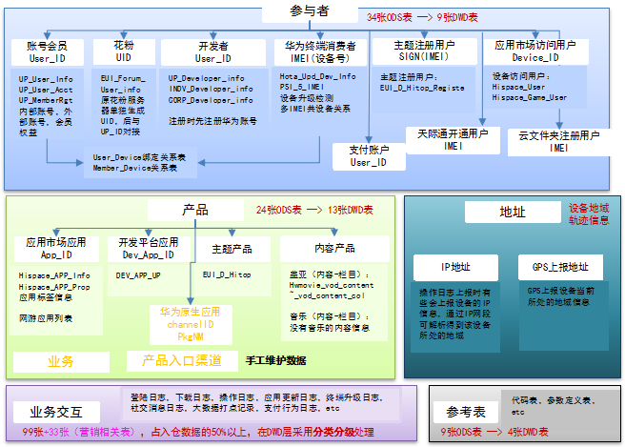
华为消费者云服务主题域模型
云服务的商业模式
主题域模型（数据的全景图）
(开发者)开发
产品
华为面向消费者提供、出售的服务或产品，包含云服务，终端产品等
被注册
被购买
被使用
业务交互
消费者使用云产品产生的用户注册，访问、搜索、点击、下载、购买、支付、发帖、评论等各种行为信息
财务管理
消费者
提供/销售
产品
生产/集成
云服务部
渠道
DWD_PROD
注册、购买、使用
DWD_EVENT
使用/消费
收入/成本
营销
成为用户
参与者
华为相关的所有人或设备，包含华为的消费者、部门、合作方等。通过注册华为帐号，或者利用终端设备（智能手机，平板、电脑或其他智能终端）使用华为云服务的客户统称为消费者
地址
华为希望关注或考察的任何层次的地理区域和位置信息，包含通过IP解析后的地域信息以及GPS上报地址
产生收入
被营销
DWD_CAMP
被营销
DWD_CUST
DWD_FIN
营销（暂未整合）
面向消费者和市场，以宣传品牌，推广产品，提升消费者忠诚度为目的，而展开的各种广告、促销、市场调查等的活动
带来收入+
财务（暂无数据）
消费者使用产品而产生的业务收入，以及市场营销产生的费用
产生成本
业务系统的数据范围
Notes:
主题域模型：
1）对全部生产数据的分类
2）帮助记忆以及理清主要数据关系
3）分类稳定原则
4）完整覆盖原则
5）适度抽象原则
6）方便记忆原则

Slide 13


概念模型：定义主题域下的关键实体
所有业务的访问日志从逻辑上均纳入本主题域。
1）对所有日志表进行分类分级处理
分类：按照所属部门及业务进行归类
分级：按照是否常用划分优先级
2）整合模型层只对需要解密和统一转换处理的日志进行再存储
云服务产品
内容产品
终端产品
数据不完整，暂不整合
暂不入实体，留待未来扩展
Notes:
概念模型：
1）定义主题域下的关键实体，一般都会有一个同名主实体
2）定义主实体下的主要分类
3）定义主题域之间的重要关系实体

Slide 14
第三部分 基础层主题域模型介绍

Slide 15


消费者主题域定义和范围
定义：通过注册华为帐号，或者利用终端设备（智能手机，平板、电脑或其他智能终端）使用华为云服务的客户统称为消费者。
云服务部关注的消费者包括
华为帐号—通过注册华为帐号使用云服务的消费者。华为帐号可以同时是花粉账号、开发者帐号，也可以成为华为会员。使用华为帐号还可以实现支付，在VMALL上购物消费等；
华为终端设备—购买了华为设备，通过华为帐号使用云服务，或者直接使用某些云服务的消费者
非华为终端设备—通过华为帐号使用云服务的消费者，或者利用终端设备直接访问、点击、下载或使用某些云业务的过客型消费者
消费者是各种云服务日志的重要分析对象，消费者的信息项需要被统一定义；同一个消费者（帐号、设备）的信息需要被归并；
消费者信息变化的历史需要被记录

Slide 16
消费者主题域的主要实体、分类和关系
消费者群组：
1）花粉俱乐部群组
2）社交群聊

Slide 17
消费者主题域主要实体
云服务消费者（UP_ID）是指注册了华为帐号的消费者，包括普通帐号，华为会员帐号，花粉帐号和应用开发者；同时华为帐号也可以作为支付帐号。
终端设备消费者（IMEI）是指所有曾经访问/使用云服务产品的终端设备（以IMEI、SN、MEID为数据粒度），包括华为终端和非华为终端。
数据来源包括：
华为帐号ODS_UP_USER_INFO_DM表中存在的所有USER_ID，该部分数据与花粉俱乐部、华为社交论坛、开发者联盟等的数据做记录级整合；
在ODS_UP_OPER_LOG_DM表中出现，但是未在ODS_UP_USER_INFO_DM表中出现的USERID，作为云服务消费者的补充数据，属性信息不完整。
数据来源包括：
在应用市场、云文件夹等应用产品中登记的设备；
在各类业务的操作日志中出现的设备。
整合策略：
终端设备的记录级整合： 对于采集到的合法设备（IMEI、SN、MEID）进行记录级整合；对于同一设备在不同系统中的相同属性进行属性覆盖。
整合策略：
华为帐号的记录级整合： 对于统一采用华为帐号登陆的华为帐户、花粉、开发者、社交帐户、支付帐号，均合并到华为帐号上（记录级整合）；对于相同帐号在华为会员、花粉、开发者服务器上的不同属性信息进行预拼接；对于相同帐号在上述不同系统中的相同属性（例如消费者姓名）进行选择性属性覆盖
识别唯一设备粒度：
从生产数据补充华为终端的属性信息，并依此识别华为唯一终端设备；对于非华为设备无法识别唯一终端，不做唯一终端设备处理

Slide 18
产品主题域定义和范围
定义：华为面向消费者提供/出售的基于云的业务/服务统称为产品。华为云服务产品的目的是为了增加业务收入，打造华为应用市场品牌，提升华为终端消费者粘性。产品主题域也包括华为商城VMALL中销售的产品，目前主要是华为的终端设备产品
云服务部的产品包括
云服务产品—华为自主开发和经营的云服务，例如：相册产品(com.Huawei.galler, com_Huawei.ott.tvalbum),
应用市场产品—华为集成和整合的第三方应用产品，也包括开放联盟开发者开发上架的各种应用产品
内容产品—华为购买和整合的视频、音乐等包含内容版权的产品；也包括华为开发和集成的主题内容的产品
终端设备产品—Vmall销售的华为终端设备产品以及其他第三方的终端设备产品
产品主题域也包括了开放联盟管理的全部开发者上传的开发产品的信息
产品是各种云服务日志的重要分析对象，是最小数据粒度，产品的信息项需要被统一定义；
业务是云服务部内部定义并使用的，按管理职能或产品特性对产品的归类方式，一个业务下可以包含多个产品，例如相册业务(SVC_ID)下包括了2个图库产品和2个相册产品（2个包名）。业务是产品的根节点：
渠道是为需要使用华为帐号访问的不同产品/业务分配的入口编号，渠道的分配尚无统一原则，一般是基于产品分配渠道，但是也存在同一个产品也可以对应多个渠道号（VMALL商城有客户端和海外客户端不同渠道）

Slide 19
产品主题域的主要实体、分类和关系
开放平台APP信息
数据来源：ODS_DEV_APP_INFO_DM
华为商城销售的华为及第三方终端，数据来源与VMALL，一期未纳入入仓范围
应用市场APP信息
数据来源：ODS_HISPACE_APP_INFO_DM
音乐、阅读等内容非华为维护信息，无数据
手工维护的业务、渠道等信息

Slide 20
营销主题域定义和范围
定义：面向消费者和市场，以宣传品牌，推广产品，提升消费者忠诚为目的，而展开的各种广告、促销、市场调查等的活动。
从当前云服务的数据上看，存在以下几类营销数据，大部分不完整：
开放平台广告业务：行为数据（请求、展示、点击），缺少广告任务、广告素材、广告位的静态信息，push推送广告（无法与其他数据关联）
用户经营：
会员服务：coupon + coupon instance，会员拥有coupon的信息，该部分第三方提供的coupon，不关心活动和使用信息。
花瓣—对花粉某些使用行为（评论，发帖等）的一种奖励方式，基于服务器和帐号的花瓣统计表，花瓣的行为信息（用户花瓣赠送明细表、花瓣消费记录）；
花币—是可以充当货币资产的虚拟资产，花币领取流水（是对消费者的一种营销），花币的消费在支付行为中
应用市场广告：广告站点信息，广告任务（基本信息，投放预算），广告超预算扣款日志，广告行为
游戏业务：游戏券的行为（获取，消费），缺少游戏券营销活动的静态信息
手机服务：问卷信息+问题信息（缺），消费者反馈（基于每个问题），行为数据（查询，推送）
主题广告：只有一张表，定义主题广告素材，缺少广告任务，广告行为数据

Slide 21
第四部分 汇总层模型介绍

Slide 22
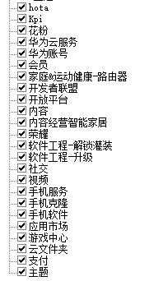
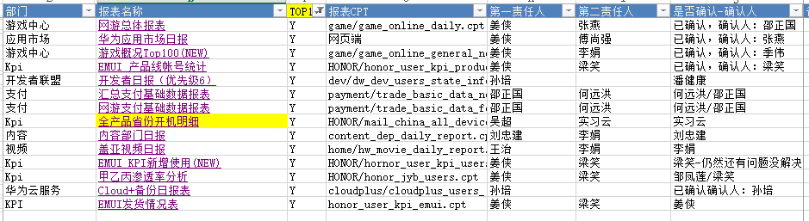
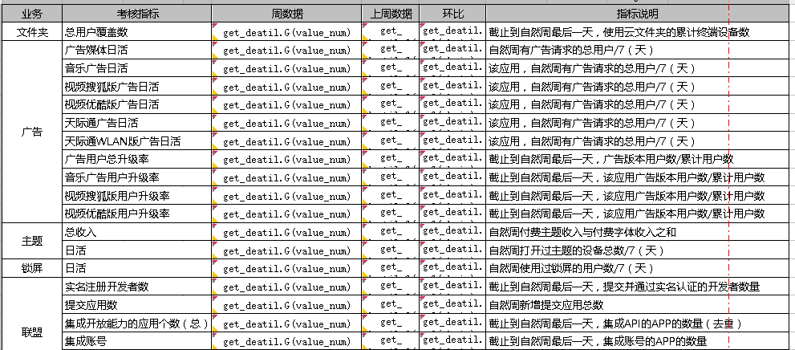
报表指标梳理

Slide 23
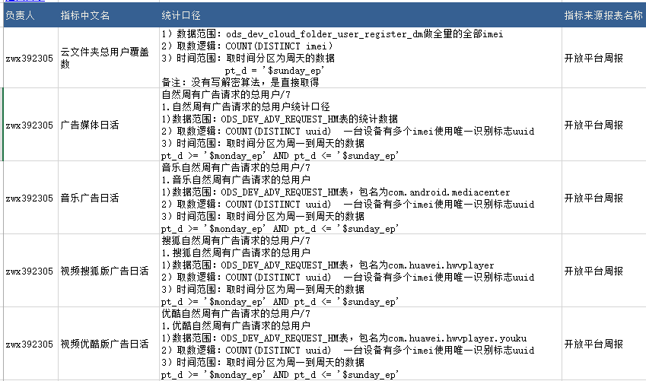
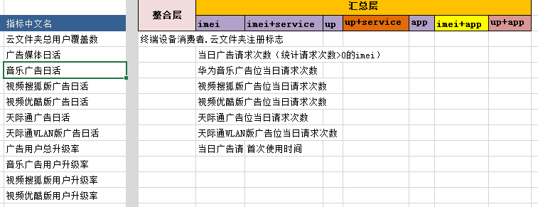
报表指标梳理

Slide 24
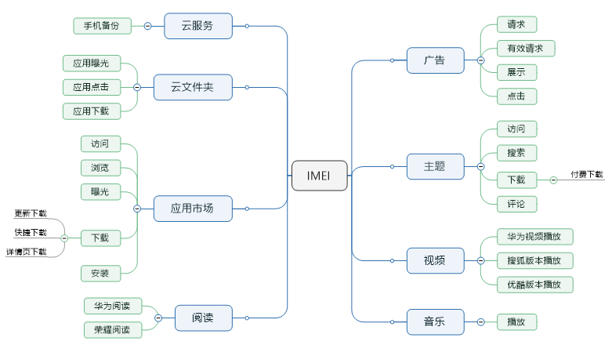
汇总层模型设计

Slide 25
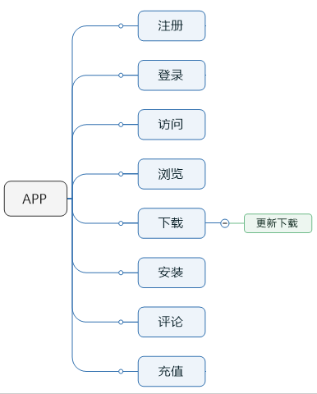
汇总层模型设计

Slide 26
移动互联网数据与传统金融数据差异
业务多样 业务更多样，更新较快
数据量 数据量更大
数据构成 操作日志类数据占绝大部分，主要的实体-关系数据较少
数据质量 对数据质量要求不是特别高，数据质量问题较多

Slide 27
谢谢！

